Slide 1
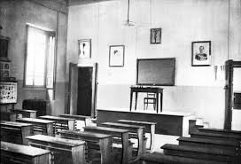
… quali mediatori didattici?
E’ vietata la diffusione e la riproduzione (L.633-1941 )
Notes:
Banchi con sedili in n. sufficiente per tutti
Tavola con cassetto a chiave e seggiola per il maestro
Armadio chiuso a chiave per riporre libri, scritti
Calamaio per i maestro e calamai per gli allievi
Quadro con le unità di misura del sistema metrico decimale
Cartellone e sillabario
Secondaria
Mappamondo e carte
Tavole di scienze
Modelli in rilievo dei principali solidi geometrici
Ritratto del Re
Crocifisso

Slide 2
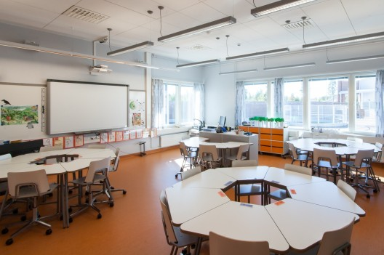
E nella scuola delle competenze
…
E’ vietata la diffusione e la riproduzione (L.633-1941 )
Notes:
La sottoarea “valutazione degli studenti” include le azioni di indirizzo, promozione e coordinamento dei docenti per l’adozione di modalità e criteri di valutazione condivisi e coerenti (costituzione gruppi di lavoro per la definizione di un regolamento interno, atti di coordinamento e indicazioni orientative, costituzione gruppo per l’elaborazione di prove e strumenti comuni per la valutazione delle competenze disciplinari e trasversali …), le azioni di promozione della riflessione sugli esiti e di riorientamento delle pratiche (piano degli incontri per la valutazione dei dati Invalsi, note riepilogative degli esiti e delle criticità emerse, presentazioni negli organi collegiali …), le azioni di coinvolgimento delle famiglie nella condivisione degli esiti (documentazione incontri formali per la presentazione degli esiti della valutazione interna ed esterna degli studenti, modello di patto per il miglioramento dei risultati di apprendimento per i casi che lo richiedono al primo step valutativo …)

Slide 3
Setting dell’aula funzionale… azioni, situazioni, processi …?
E’ vietata la diffusione e la riproduzione (L.633-1941 )

Slide 4
Ascolto e parlato
dibattito
a tema
Scrittura
scrittura creativa
Lettura
lettura e strategie
Scienze
Esperimenti
Arte
Esperienze artistiche
Laboratorio storico
Ricerca fonti
Organizzazione
Esposizione
Matematica
Problem solving
Musica
Esperienze musicali
Antonia Carlini
E’ vietata la diffusione e la riproduzione (L.633-1941 )

Slide 5
L’insegnante competente …
Punta sugli ambienti di apprendimento digitali per potenziare il processo di insegnamento apprendimento
n.7
Antonia Carlini
E’ vietata la diffusione e la riproduzione (L.633-1941 )

Slide 6
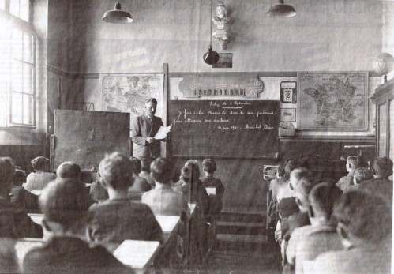
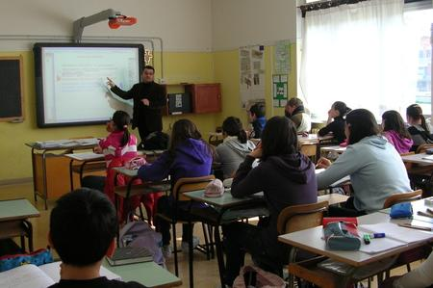
A proposito di innovazione con le TIC
E’ vietata la diffusione e la riproduzione (L.633-1941 )
Notes:
Anche la ricerca educativa fornisce un sostegno a questa tesi: un interessante lavoro di meta-analisi (Trinchero, 2013) ha infatti fornito una risposta autorevole alla domanda che fa tremare le pareti scolastiche: la lezione frontale è una strategia didattica superata?
“No, ma ciò dipende dal come la si svolge. Non deve essere impostata come solo momento trasmissivo poiché risulterebbe inefficace. La lezione frontale risulta efficace quando è interattiva, strutturata con azioni volte a massimizzare l’efficacia del trasferimento d’informazioni e della costruzione di valide rappresentazioni mentali da parte degli studenti. Tecniche: esplicitazione di obiettivi e criteri di valutazione, uso di organizzatori anticipati (schemi, mappe, tassonomie…), tecniche di comparazione e contrasto (similarità e differenze), modelling (spiegazione ed esempi), durata limitata per l’esposizione dei contenuti, pratica guidata e controllo da parte dello studente di quanto appreso (valutazione formativa)”. La lezione frontale acquista senso in continuità e complementarietà con altri momenti didattici che possono richiedere attività individuali o da svolgere in gruppi di pari, di piccole o medie dimensioni, restituzioni e presentazioni in plenaria, discussione e brainstorming… È chiaro che questa varietà di azioni non può essere ospitata nella classe mono-setting che tutti conosciamo.

Slide 7
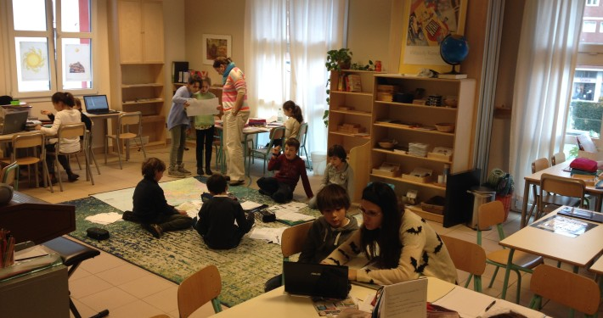
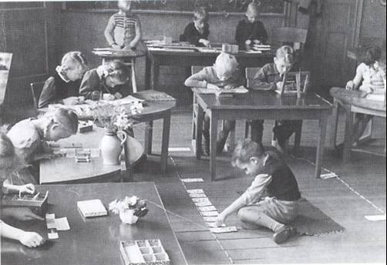
… trova la differenza!
E’ vietata la diffusione e la riproduzione (L.633-1941 )
Notes:
Jonassen (2008), l'apprendimento significativo si caratterizza per il suo essere attivo, costruttivo, intenzionale, autentico e cooperativo

Slide 8
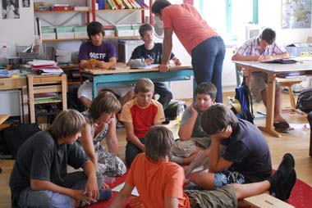
“Credo che buona parte del merito del nostro successo sia dovuto all'educazione che abbiamo ricevuto. Il non dover forzatamente seguire delle regole o degli schemi, il poter autogestirsi, il poter mettere in discussione cose che ci venivano date per assodate ci ha permesso di agire un po’ differentemente dagli altri e diventare quello che siamo”.
Larry Page e Sergey Brin

Slide 9
Promuove il tutoring per il recupero di conoscenze …
Recupera … rinforza punti deboli … rivede strategie
E’ vietata la diffusione e la riproduzione (L.633-1941 )

Slide 10
L’insegnante competente …
n.8
Promuove le padronanze
ed espone a
compiti di realtà
Antonia Carlini
E’ vietata la diffusione e la riproduzione (L.633-1941 )

Slide 11
verticalità … progressione … ciclicità …
i traguardi per la scuola secondaria
costituiscono
un’evoluzione
di quelli della primaria
e gli obiettivi di ciascun livello
sono uno sviluppo
di quelli del livello precedente
CURRICOLO
A
SPIRALE

Slide 12
ES
Competenza chiave nella madrelingua
la padronanza da garantire
Capacità di esprimere e interpretare concetti, pensieri, sentimenti, fatti e opinioni in forma sia orale sia scritta (comprensione orale, espressione orale, comprensione scritta ed espressione scritta) e di interagire adeguatamente e in modo creativo sul piano linguistico in un’intera gamma di contesti
E’ vietata la diffusione e la riproduzione (L.633-1941 )

Slide 13
ES
I traguardi finali disciplinari
per lo sviluppo della competenza
SCUOLA
DELL’INFANZIA
Sa esprimere e comunicare agli altri emozioni
sentimenti
argomentazioni
attraverso il linguaggio verbale che utilizza in differenti situazioni comunicative
E’ vietata la diffusione e la riproduzione (L.633-1941 )

Slide 14
ES
I traguardi finali disciplinari
per lo sviluppo della competenza
SCUOLA
PRIMARIA
Partecipa a scambi comunicativi (conversazione, discussione di classe o di gruppo) con compagni e insegnanti rispettando il turno e formulando messaggi chiari e pertinenti, in un registro il più possibile adeguato alla situazione
E’ vietata la diffusione e la riproduzione (L.633-1941 )

Slide 15
ES
I traguardi finali disciplinari
per lo sviluppo della competenza
SCUOLA
SECONDARIA I°
Interagisce in modo efficace in diverse situazioni comunicative (…)
e utilizza il dialogo per apprendere informazioni ed elaborare opinioni su problemi riguardanti
vari ambiti culturali e sociali
E’ vietata la diffusione e la riproduzione (L.633-1941 )

Slide 16
FOCUS
I traguardi finali disciplinari
per lo sviluppo della competenza
Sa sostenere una propria tesi, ascoltare e valutare criticamente le argomentazioni altrui.
Cura l’esposizione orale e sa adeguarla ai diversi contesti.
Licei
Traguardi finali comuni
IN 2010
E’ vietata la diffusione e la riproduzione (L.633-1941 )

Slide 17
FOCUS
I traguardi finali disciplinari
per lo sviluppo della competenza
Tecnici
Traguardi finali comuni
IN 2010
Utilizza il patrimonio lessicale ed espressivo della lingua italiana secondo le esigenze comunicative nei vari contesti:
sociali, culturali, scientifici, economici, tecnologici
E’ vietata la diffusione e la riproduzione (L.633-1941 )

Slide 18
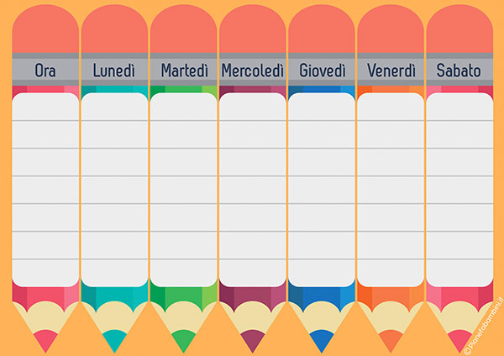
CICLICITA’ delle AZIONI-ATTIVITA’
Dibattito filosofico sul libero arbitrio
Uso della lingua italiana in funzione argomentativa
Dibattito scientifico sul nucleare
Leopardi e la natura
1.Amore
2.Odio
Stranieri:
1.Accogliere
2.Respingere
Giochi:
1.Lego
2.Play station
E’ l’ora del gioco
dei perché!
DIBATTITO A TEMA
Notes:
Nelle prime due ore di formazione sono stati affrontati i seguenti argomenti:
··la divergenza di opinioni; le affermazioni necessarie, possibili e impossibili;
··il dibattito e l’argomentazione come attività proprie dello spazio in cui si trovano affermazioni possibili;
··la differenza tra mera divergenza di opinioni, disaccordo e dibattito;
··il dibattito come metodo razionale di risoluzione del disaccordo;
··il modello minimo di controversia: protagonista vs antagonista;
··l’approccio corretto alla discussione;
··l’arte di ottenere ragione: convincere, persuadere;
··il discorso come percorso: condurre l’ascoltatore all’adesione alla propria tesi;
··argomentare e contro-argomentare;
··il metodo dialettico;
··la contraddizione.
Nelle successive due ore di formazione sono stati affrontati i seguenti argomenti:
··le fallacie come ‘incidenti’ di percorso; esempi di fallacie;
··il discorso come un edificio da costruire piano per piano;
··il superamento delle principali obiezioni ad un discorso: trascuranza, ignoranza, dubbio generico e dubbio specifico;
··la costruzione dell’orazione secondo Cicerone: inventio, dispositio, elocutio, memoria, actio;
··presentazione e spiegazione della struttura del torneo di dibattito;
··presentazione delle regole del buon dibattito.
La squadra protagonista, che sostiene una tesi, affronta la squadra antagonista, che sostiene la tesi contraria. La gara, della durata complessiva di due ore circa, si articola in due tempi: il primo dedicato alla argomentazione della propria tesi da parte di ciascuna squadra; il secondo dedicato alla contro-argomentazione della tesi avversaria.
Fase argomentativa
ciascuna squadra ha a disposizione tre interventi (di 4 minuti ciascuno al massimo) con i quali esporre le principali ragioni a sostegno della
propria tesi;
fase contro-argomentativa ciascuna squadra ha a disposizione tre interventi (di 4 minuti ciascuno al massimo) con i quali contestare la tesi avversaria.
In ogni classe-squadra, i ragazzi interpretano ruoli distinti, a seconda delle loro propensioni naturali o delle loro aspirazioni:
··i ‘cercatori’ si occupano dell’attività topica di reperimento delle fonti e delle informazioni utili;
··gli ‘organizzatori-estensori’ si occupano di ordinare il materiale reperito, progettando la struttura dell’argomentazione;
··gli ‘attori’ si occupano di esporre il discorso di fronte al pubblico e alla giuria;
··i ‘confutatori’ si occupano di analizzare il discorso avversario al fine di scovare incongruenze, fallacie o contraddizioni.
Le classi sono valutate da una giuria (costituita da esperti esterni alle scuole) in base ad una serie di parametri contenuti in apposite griglie di valutazione. A termine del dibattito, la giuria dichiara la squadra vincitrice, commentando con gli studenti l’andamento e l’esito della gara.
Particolare attenzione è stata prestata proprio alla elaborazione delle griglie. Il prototipo sviluppato prevede che ogni intervento sia valutato:
··quanto al contenuto, per la qualità argomentativa e contro-argomentativa (capacità di conferire fondamento logico-argomentativo alle proprie affermazioni), la quantità informativa (sufficiente numero di fonti, completezza di ambiti e contenuti), la pertinenza (coerenza interna e rilevanza dei contenuti);
··quanto alla forma, per la chiarezza espositiva, il lessico utilizzato, il tono di voce e la dizione (pronuncia chiara, ritmo fluido, ricorso a pause e silenzi), i fattori non verbali (gestualità, postura corporale ed espressione facciale, padronanza dello spazio e della “scena”, contatto visivo con l’uditorio).

Slide 19
CICLICITA’ delle AZIONI-ATTIVITA’
C
O
A
C
CERCATORE
ORGANIZZATORE
ATTORE
CONFUTATORE
Notes:
Nelle prime due ore di formazione sono stati affrontati i seguenti argomenti:
··la divergenza di opinioni; le affermazioni necessarie, possibili e impossibili;6
··il dibattito e l’argomentazione come attività proprie dello spazio in cui si trovano affermazioni possibili;
··la differenza tra mera divergenza di opinioni, disaccordo e dibattito;
··il dibattito come metodo razionale di risoluzione del disaccordo;
··il modello minimo di controversia: protagonista vs antagonista;
··l’approccio corretto alla discussione;
··l’arte di ottenere ragione: convincere, persuadere;
··il discorso come percorso: condurre l’ascoltatore all’adesione alla propria tesi;
··argomentare e contro-argomentare;
··il metodo dialettico;
··la contraddizione.
Nelle successive due ore di formazione sono stati affrontati i seguenti argomenti:
··le fallacie come ‘incidenti’ di percorso; esempi di fallacie;
··il discorso come un edificio da costruire piano per piano;
··il superamento delle principali obiezioni ad un discorso: trascuranza, ignoranza, dubbio generico e dubbio specifico;
··la costruzione dell’orazione secondo Cicerone: inventio, dispositio, elocutio, memoria, actio;
··presentazione e spiegazione della struttura del torneo di dibattito;
··presentazione delle regole del buon dibattito.
La squadra protagonista, che sostiene una tesi, affronta la squadra antagonista, che sostiene la tesi contraria. La gara, della durata complessiva di due ore circa, si articola in due tempi: il primo dedicato alla argomentazione della propria tesi da parte di ciascuna squadra; il secondo dedicato alla contro-argomentazione della tesi avversaria.
Fase argomentativa
ciascuna squadra ha a disposizione tre interventi (di 4 minuti ciascuno al massimo) con i quali esporre le principali ragioni a sostegno della
propria tesi;
fase contro-argomentativa ciascuna squadra ha a disposizione tre interventi (di 4 minuti ciascuno al massimo) con i quali contestare la tesi avversaria.
In ogni classe-squadra, i ragazzi interpretano ruoli distinti, a seconda delle loro propensioni naturali o delle loro aspirazioni:
··i ‘cercatori’ si occupano dell’attività topica di reperimento delle fonti e delle informazioni utili;
··gli ‘organizzatori-estensori’ si occupano di ordinare il materiale reperito, progettando la struttura dell’argomentazione;
··gli ‘attori’ si occupano di esporre il discorso di fronte al pubblico e alla giuria;
··i ‘confutatori’ si occupano di analizzare il discorso avversario al fine di scovare incongruenze, fallacie o contraddizioni.
Le classi sono valutate da una giuria (costituita da esperti esterni alle scuole) in base ad una serie di parametri contenuti in apposite griglie di valutazione. A termine del dibattito, la giuria dichiara la squadra vincitrice, commentando con gli studenti l’andamento e l’esito della gara.
Particolare attenzione è stata prestata proprio alla elaborazione delle griglie. Il prototipo sviluppato prevede che ogni intervento sia valutato:
··quanto al contenuto, per la qualità argomentativa e contro-argomentativa (capacità di conferire fondamento logico-argomentativo alle proprie affermazioni), la quantità informativa (sufficiente numero di fonti, completezza di ambiti e contenuti), la pertinenza (coerenza interna e rilevanza dei contenuti);
··quanto alla forma, per la chiarezza espositiva, il lessico utilizzato, il tono di voce e la dizione (pronuncia chiara, ritmo fluido, ricorso a pause e silenzi), i fattori non verbali (gestualità, postura corporale ed espressione facciale, padronanza dello spazio e della “scena”, contatto visivo con l’uditorio).

Slide 20
Mobilitare …
CONOSCENZE dichiarative
procedurali
strategiche
ATTEGGIAMENTI
ABILITÀ nell’applicare le conoscenze
Orchestrare …
E’ vietata la diffusione e la riproduzione (L.633-1941 )
Notes:
Quadro Europeo delle Qualificazioni
Conoscenze indicano il risultato dell’assimilazione di informazioni attraverso l’apprendimento.
Le conoscenze sono l’insieme di fatti, principi, teorie e pratiche, relative a un settore di studio o di lavoro; le conoscenze sono descritte come teoriche e/o pratiche.
Le abilità indicano le capacità di applicare conoscenze e di usare know-how per portare a termine compiti e risolvere problemi; le abilità sono descritte come cognitive (uso del pensiero logico, intuitivo e creativo) e pratiche (che implicano l’abilità manuale e l’uso di metodi, materiali, strumenti)
Le componenti fondamentali di ogni competenza:
Conoscenze concettuali significative, stabili, fruibili
Abilità, come schemi d’azione più o meno complessi e automatizzati
Disposizioni interne stabili: significati, valori, atteggiamenti, aspirazioni, desideri, ecc.
Per atteggiamento si intende qualunque rappresentazione cognitiva che riassuma la nostra valutazione di un oggetto - oggetto di atteggiamento

Slide 21
ES
Ai traguardi di competenza concorrono
Allenamenti disciplinari ricorrenti
ciclicità
valutazione
e strumenti
ATTIVITÀ RICORRENTI
ascolto e comprensione
dialogo -conversazione
discussione (dibattito)
produzione testi diversi
lettura e comprensione testi diversi
conosce la struttura, le regole
del riassunto, dell’esposizione, della relazione di attività e progetti, dell’argomentazione
OBIETTIVI
Conoscenze
Abilità
Atteggiamenti
utilizza la struttura, le regole
per riassumere, descrivere, narrare, esporre, fare una relazione, argomentare
mostra disponibilità alla revisione critica di dati, idee, opinioni;
mostra tenacia nel portare al termine un lavoro
E’ vietata la diffusione e la riproduzione (L.633-1941 )

Slide 22
La ciclicità per la padronanza
Ciclicità dei traguardi competenza disciplinari
e degli obiettivi di apprendimenti-componenti
Curricolo verticale a spirale
Ciclicità azioni didattiche per:
Ritenzione a lungo termine, transfer Riflessione sui processi oltreché sui prodotti
Ciclicità delle situazioni di apprendimento e delle esperienze di uso dei saperi disciplinari:
Dai verbi delle IN 2012 alle esperienze con i saperi
Allestimenti in aula e fuori da essa
Antonia Carlini
E’ vietata la diffusione e la riproduzione (L.633-1941 )

Slide 23
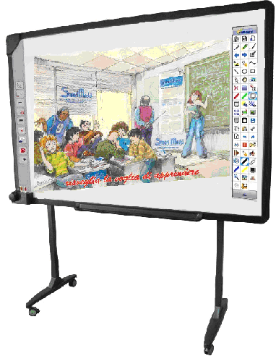
Assegna esercitazioni per la ritenzione
e promuove il transfer
I
E’ vietata la diffusione e la riproduzione (L.633-1941 )

Slide 24
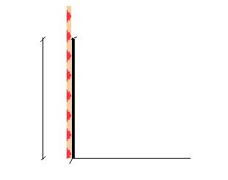
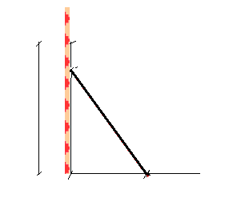
C9. In una tavoletta babilonese del 1800 a.c. si legge il seguente quesito: “Un bastone lungo 10 unità è appoggiato ad un muro (figura a). Poi, scivola di 2 unità (figura b).
Di quante unità il piede del bastone si è allontanato dalla base del muro?”.
Bastone
Punto di appoggio 10 unità
Punto di appoggio diventa 8
Il bastone è lungo 10 unità
2
10
10
Distanza dal muro
?
figura a
figura b
A. 6 unità.
B. 8 unità.
C. 10 unità.
D. 12 unità

Slide 25
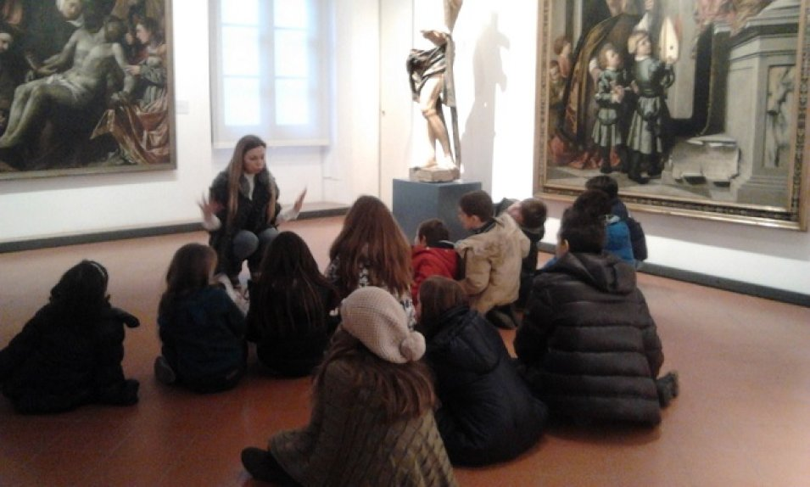
Valuta la competenza
… transfer
Mobilita …
e orchestra
…

Slide 26
L’insegnante competente …
Promuove l’autoregolazione
e
l’autovalutazione
n.9
Antonia Carlini
E’ vietata la diffusione e la riproduzione (L.633-1941 )

Slide 27
Focus: prestazione
legata al compito
effetti breve medio termine
Focus: padronanza
legata ai processi
effetti lungo termine
Compiti di apprendimento disciplinari
Cosa hai fatto
Come hai fatto
Compiti di realtà
Il ricorso al transfer nella lezione

Slide 28
Approccio metacognitivo: fasi
Fase della presentazione del compito: Cosa devo recuperare per accedere? E cosa mi manca?
Fase della definizione del patto: Quali regole ci diamo per lavorare in gruppo?
Fase dello svolgimento del compito: Quali comportamenti/attenzioni devo avere?
Fase dell’autovalutazione: Come ho lavorato?
Fase della valutazione: Come hai lavorato?
Fase del miglioramento: Quali punti deboli? Quali risorse per migliorare?

Slide 29
L’insegnante competente …
Ricorre alla valutazione formativa
incrementale
e
autentica
n.10
Antonia Carlini
E’ vietata la diffusione e la riproduzione (L.633-1941 )

Slide 30
Un brutto voto …
incide sul senso di autoefficacia e sulla stima di sé
VALUTAZIONE
MOTIVAZIONE
E’ vietata la diffusione e la riproduzione (L.633-1941 )

Slide 31
Classe competitiva … e paura di sbagliare
La paura di sbagliare fisiologica e utile per mantenere alte attenzione e tensione verso …
sul piano affettivo (nuove spinte motivazionali e riconoscimenti e accrescimento della stima di sé e del senso di autoefficacia apprenditiva)
sul piano sociale (nuove reti di relazione e di interdipendenza positiva)
sul piano cognitivo (nuove conoscenze e abilità)
MA nei contesti competitivi INIBISCE la spinta personale ad esprimere il proprio potenziale e a svilupparlo in situazioni sfidanti
Notes:
Generalmente la paura di sbagliare diventa eccessiva quando si vive in contesti competitivi, in cui tutto si gioca sulla prestazione e la pressione in tal senso è alta, poiché alta è la posta in gioco: apprezzamento e valutazione dell’insegnante, status sociale all’interno della classe, riconoscimento scolastico.
La paura di sbagliare, in tali contesti, alimenta l’ansia da prestazione sia nei soggetti più deboli, che si sentono maggiormente esposti al fallimento e sono pervasi da un forte senso di inadeguatezza, sia in quelli più forti, costantemente in tensione per mantenere altii livelli di performance apprezzati e lo status acquisito in classe.
In questi contesti la misurazione e la valutazione di performance caratterizzano fortemente il processo di insegnamento-apprendimento e l’approccio valutativo e l’errore sono vissuti come una défaillance, una caduta, un incidente di percorso, o addirittura, in casi estremi, la conferma di un’aspettativa negativa iniziale, già presente nelle idee dell’insegnante.
Un contesto inclusivo, quale è quello a cui pensiamo in questo lavoro, èattento a sostenere i processi individuali per migliorarli, con il coinvolgimento sempre più attivo e consapevole dell’alunno. In tale contesto l’errore è vissuto come un momento particolarmente significativo e orientativo sia dall’insegnante sia dall’alunno, in quanto fornisce informazioni importanti e utili al docente, per comprendere meglio i funzionamenti individuali e così calibrare il suo intervento, rivederlo e regolarlo sulle necessità emergenti;e allo stesso alunno, per riflettere, rivedere, compensare zone deboli nel percorso di costruzione di sé e dei propri saperi.
Per trasformare l’errore in un momento formativo di riflessionemetacognitiva e critica sui processi, sulle abilità, sulle strategie, sulle scelte è necessarioabbandonare le forme di correzione coercitive e univoche, dirette e giudicanti nei confronti del singolo alunno, a vantaggio di forme di correzione orientative, attente a far rilevare punti forti e aspetti da migliorare, a fornire opportunità immediate per superare le criticità all’origine dell’errore, a far vivere l’errore come un’opportunità per acquisire nuove consapevolezze, per migliorare eper riconoscere anche piccoli progressi rispetto alle situazioni di partenza individuali.

Slide 32
Domande sulla valutazione
valuto l’apprendimento? (prodotto – voto di performance valutazione sommativa)
valuto per l’apprendimento (processo- valutazione orientativa e formativa)
valuto rispetto alla classe? (valutazione -livello)
valuto rispetto alla situazione individuale? (valutazione incrementale)
valuto la competenza? (valutazione autentica)
quali strumenti utilizzo? (indicatori, griglie per l’auto e la co - valutazione

Slide 33
Cosa fa il consiglio di classe?
E’ vietata la diffusione e la riproduzione (L.633-1941 )

Slide 34
Rubrica di valutazione: risultati
AMBITO | INDICATORE PRESTAZIONE | DESCRITTORI LIVELLI | VOTO
ASCOLTO E PARLATO
LETTURA
SCRITTURA
RIFLESSIONE E LESSICO
Antonia Carlini
E’ vietata la diffusione e la riproduzione (L.633-1941 )

Slide 35
Rubrica di valutazione: processi
AMBITO | INDICATORE | DESCRITTORI | VOTO
IMPEGNO
PROGRESSO
…
…
Antonia Carlini
E’ vietata la diffusione e la riproduzione (L.633-1941 )

Slide 36
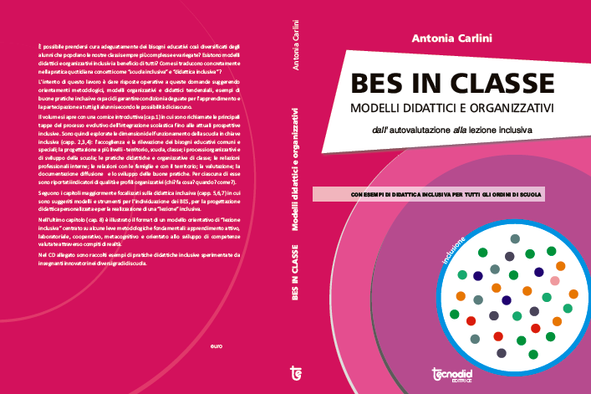
Grazie ☺
…
teniamoci
in contatto!!
antonia.carlini@alice.it
EDIZIONE
2017
f
Antonia Carlini
Frosinone

